Slide 1
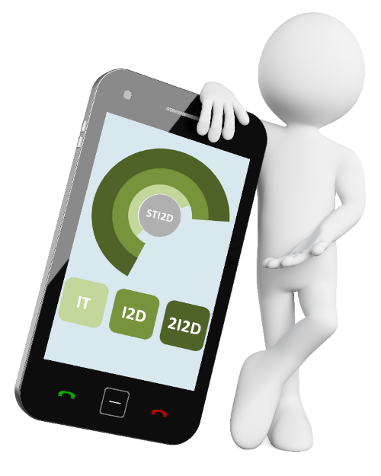
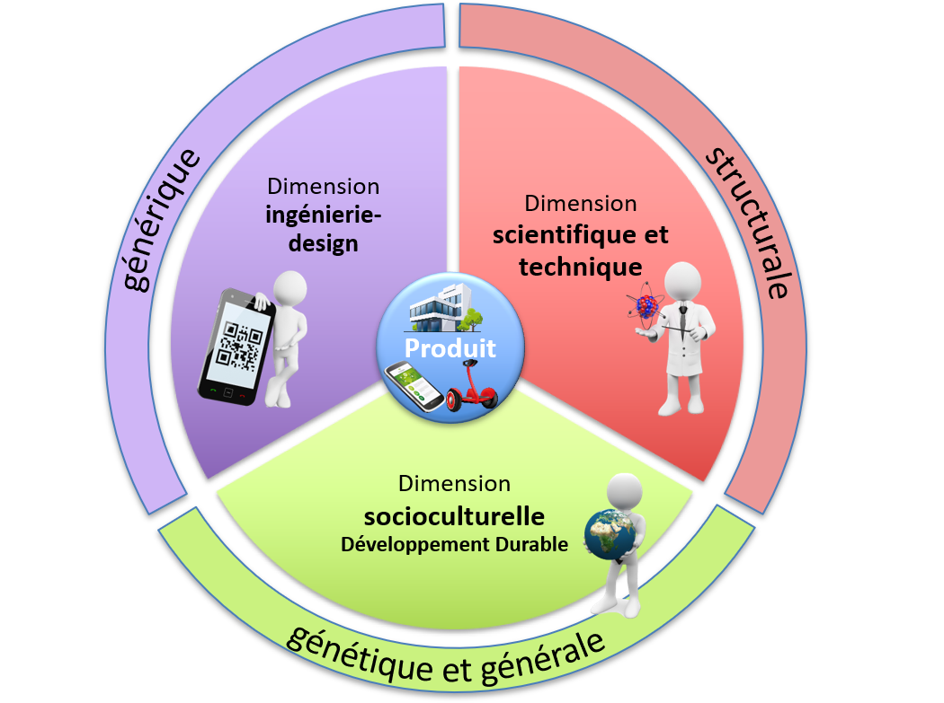
PROPOSITION D’ORGANISATION DE SEQUENCES DE TERMINALE STI2D

Slide 2
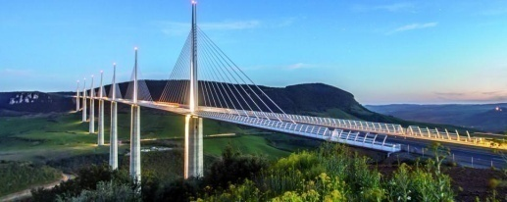
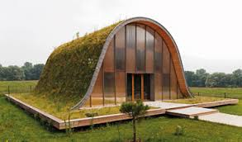
Organisation des progressions de Première et Terminale
Des thèmes communs à la Première et à la Terminale
Chaque thème comporte une problématique MEI concernant un enjeu sociétal, environnemental ou économique
Chaque problématique correspond à une séquence de 3 semaines

Slide 3
Exemples de thèmes
Réduire l’impact environnemental
Assister l’homme
Préserver la santé
Concevoir l’habitat de demain
Améliorer l’efficacité énergétique d’un produit
Gérer la ville du futur (Smart City)
Construire les ouvrages de demain
Favoriser la pratique sportive
D’autres thèmes peuvent être ajoutés et/ou en remplacer certains de cette liste

Slide 4
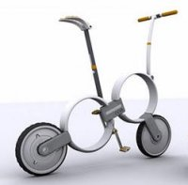
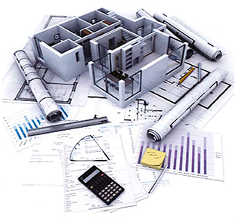
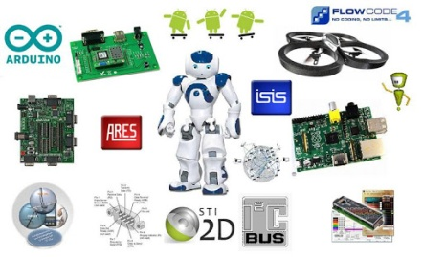
Démarche d’élaboration d’une séquence en Terminale
ITEC
AC
Problématique sur un des thèmes choisis
EE
Travaux en commun autour de la problématique (Étude de dossier, expérimentation…)
SIN
Déclinaison de la problématique dans les enseignements spécifiques

Slide 5
Répartition hebdomadaire proposée en Terminale
L’enseignement de spécialité 2I2D comporte 30% d’enseignements communs et 70% d’enseignements spécifiques
 | Classe entière | Effectif réduit
2I2D : Enseignements communs | 1h | 3h
2I2D : Enseignements spécifiques | 2h | 6h
Une autre répartition pourrait être : 3h en Enseignement Commun et 9h en Enseignement Spécifique
Notes:
Cela n’est pas un modèle ni une préconisation, cela dépend du contexte de l’établissement, les effectifs, le nombre de spécialité, les organisations peuvent varier selon les décisions de CP et CA, compte-tenu de la DGH de l’établissement.

Slide 6
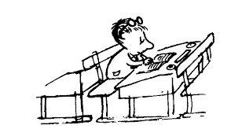
Objectifs finaux
Une épreuve écrite sur l’enseignement de spécialité 2I2D (Fin Mars/début Avril)
Projet collaboratif (MEI) en fin de terminale (72h)

Slide 7
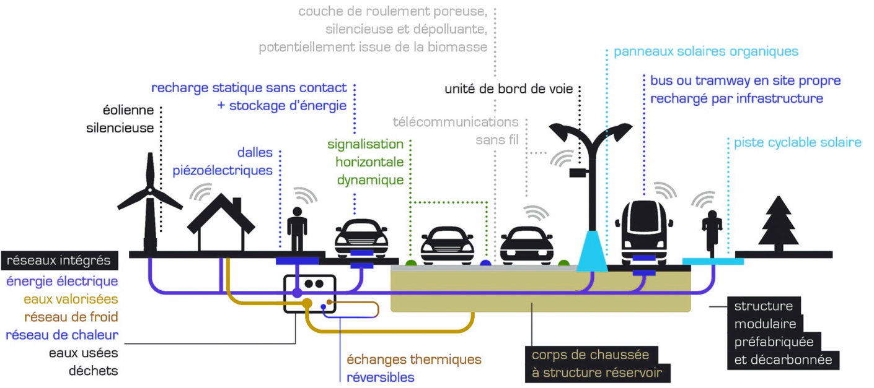
Thème/problématique retenus pour la première séquence de Terminale
THEME: La ville du futur: « Smart City »
PROBLEMATIQUE: « Comment éclairer une rue de façon autonome
tout en respectant l'environnement ? »
Ce thème était aussi celui de la dernière séquence de première (Séquence 9) et fait donc le lien entre la classe de Première et de Terminale

Slide 8
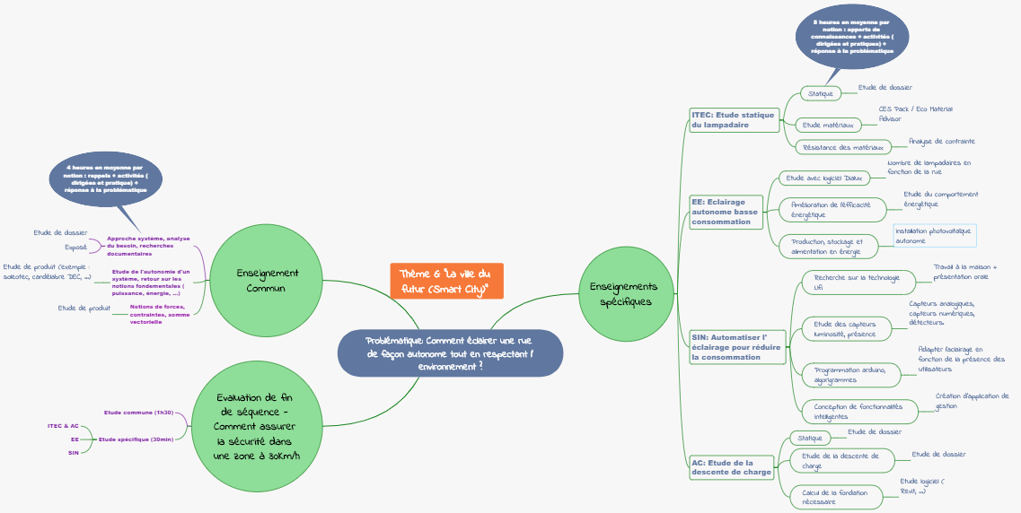
Exemple de séquence pour l’entrée en classe de Terminale
4 – Des travaux spécifiques autour de la même problématique
3 – Des travaux communs autour de la problématique
1 – Un thème
2 – Une problématique commune à tous

Slide 9
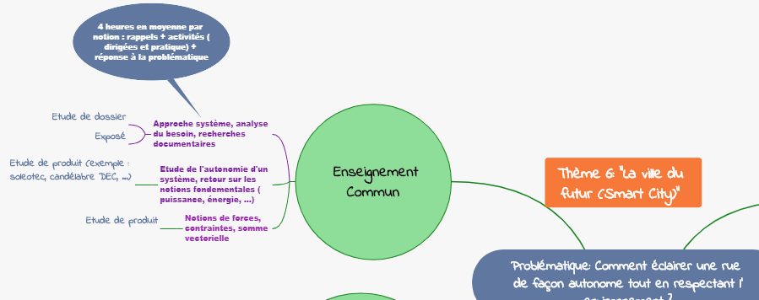
Séquence pour l’entrée en classe de Terminale : enseignements communs
4 heures d’apport de connaissances, d’expérimentations et d’étude de dossiers
Des rappels sur les points importants de première
Une synthèse pour répondre à la problématique

Slide 10
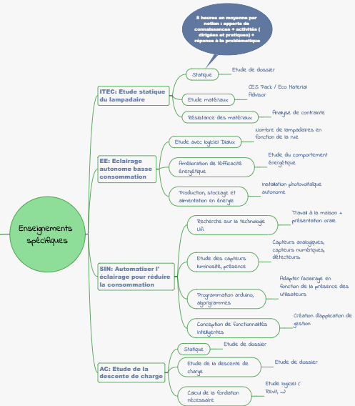
Séquence pour l’entrée en classe de Terminale : enseignements communs
Des approfondissements liés aux enseignements communs
Des enseignements spécifiques en rapport avec la problématique traitée
8 heures d’apport de connaissances, d’expérimentations, d’étude de dossier et de mini-projets…

Slide 11
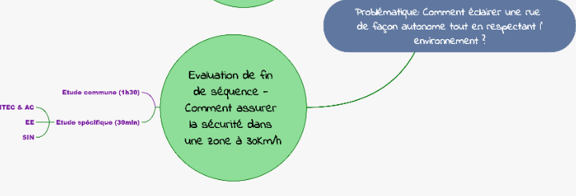
Séquence pour l’entrée en classe de Terminale : une évaluation en fin de séquence pour préparer les élèves à l’épreuve écrite du baccalauréat
1h30 de questions en rapport avec les enseignements communs
Un sujet synthétique dans le même format que celui de l’épreuve écrite de spécialité du baccalauréat mais en temps réduit
30 minutes de questions en rapport avec les enseignements spécifiques

Slide 12
Séquences suivantes, même démarche que la séquence d’entrée en classe de Terminale :
1 thème + 1 problématique commune aux enseignements communs et spécifiques

Slide 13
FIN du diaporama

